Slide 1
Деление клетки. Митоз.

Slide 2
Задачи урока:
Познакомиться с особенностями митоза и его биологической ролью в природе.
Раскрыть особенности протекания каждой фазы митоза.
Рассмотреть механизмы, обеспечивающие генетическую идентичность дочерних клеток.

Slide 3
Деление
соматических
клеток.
Деление
половых
клеток.
Деление
стареющих,
патологических
клеток.

Slide 4
Митоз- это деление нормальных соматических клеток, в результате которого из 1 материнской клетки образуются 2 дочерние клетки идентичные материнской.

Slide 5
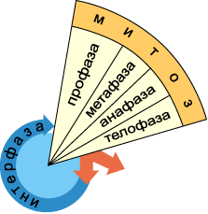
Фазы митоза:

Slide 6
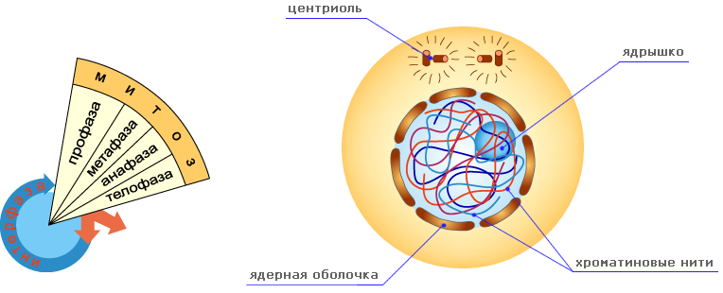
Интерфаза.

Slide 7
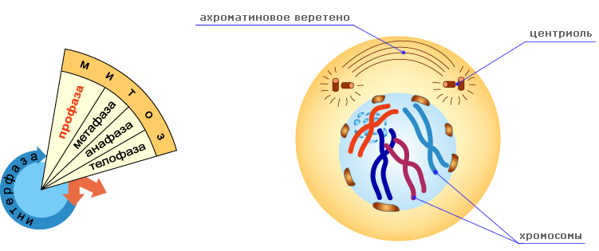
Профаза.

Slide 8
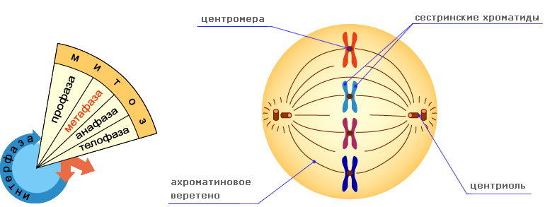
Метафаза.

Slide 9
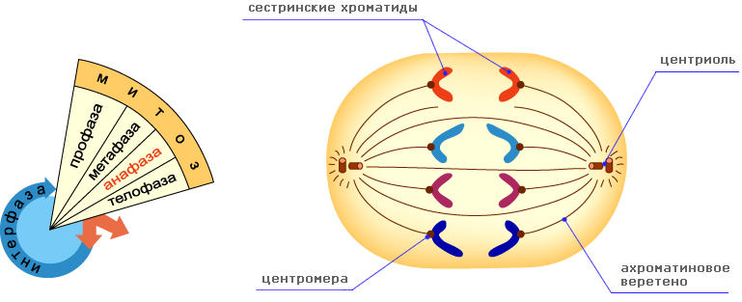
Анафаза.

Slide 10
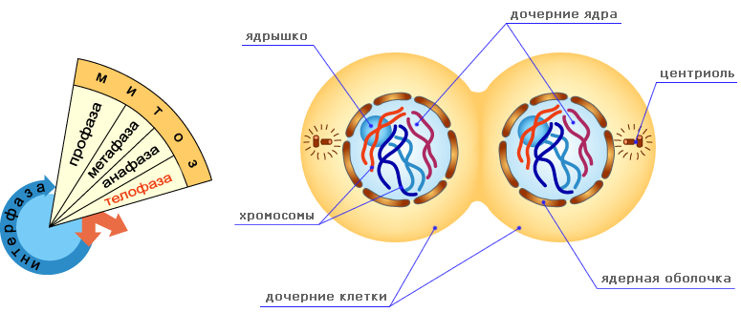
Телофаза.

Slide 11
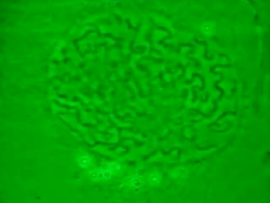
Видеофрагмент митоза

Slide 13
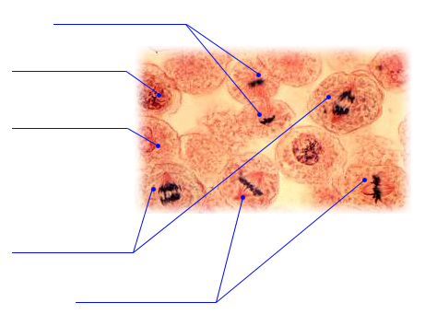
Задание: Определите какие фазы митоза указаны на рисунке?
1
2
3
4
5

Slide 14
Наборы хромосом:

Slide 15
Задание: Определите правильный набор хромосом у различных видов?
Вид животного или растения. | Диплоидное число хромосом этого вида. | Гаплоидное число хромосом этого вида.
1.Ячмень 2.Овёс 3.Томат 4.Домашняя муха 5.Курица 6.Кролик 7.Коза 8.Овца 9.Шимпанзе 10.Человек | 14 42 24 12 78 ? 60 54 ? 46 | 7 21 12 ? ? 22 ? ? 24 ?

Slide 16
Задание: Оформите таблицу: «Фазы митоза и их особенности».
Фазы митоза. | Особенности данной фазы.
1.Интерфаза. 2.Профаза. 3.Метафаза. 4.Анафаза. 5.Телофаза.

Slide 17
Биологическое значение митоза:
Обеспечение генетической стабильности, т.е. число хромосом в обеих дочерних клетках равно числу хромосом материнской клетки.
Бесполое размножение, регенерация и замещение клеток.

Slide 18
Домашнее задание:

